Slide 1
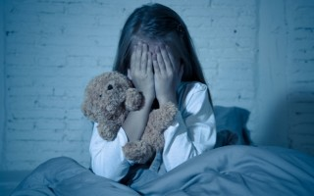
Как
избавить ребенка от страхов?
Памятка для родителей

Slide 2
Не следует:
* Запирать его одного в темной или тесной комнате;
*Бить ребёнка (по рукам, голове, лицу, попе);
* Строго наказывать и угрожать: «Плохо будешь себя вести, останешься ночевать в детском саду»;
* Пугать его животными, различными страшилками;
* Заставлять неподвижно стоять, лежать и т.д.;
*Объявлять ребёнку бойкот. Помните – к страхам приводит большое количество запретов и малое количество тепла и ласки.
Если ребёнок боится, нельзя:
* Смеяться над ним и называть его трусишкой;
* Высмеивать ребенка, особенно при других детях;
*Наказывать за страх.
Часто у детей возникают ночные кошмары. Их причины:
* Особенности протекания беременности мамы (волнение, страхи, чрезмерное беспокойство, утомляемость, токсикоз в первой половине беременности);
* Особенности протекания родов (затяжные или быстрые, обвитие шеи пуповиной и т.д.);
* Большое количество дневных страхов;
* Впечатлительность;
* Конфликты в семье;
* Ослабленность нервной системы
* Состояние стресса и т.д.

